Slide 1
ГБОУ ООШ№17 структурное подразделение «Детский сад «Центр раннего детства»
Презентация апрабационной площадки

Slide 2
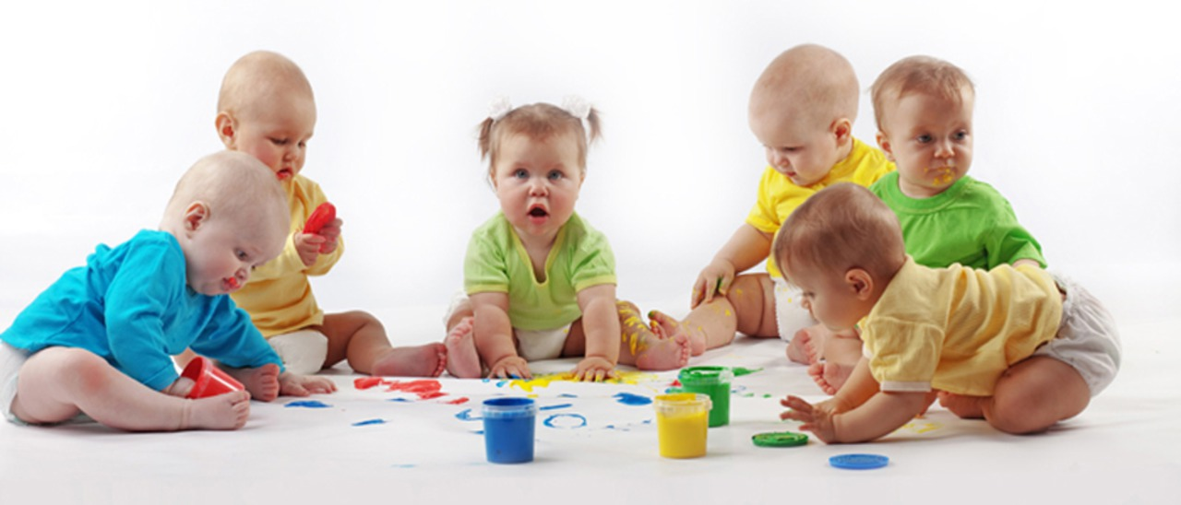
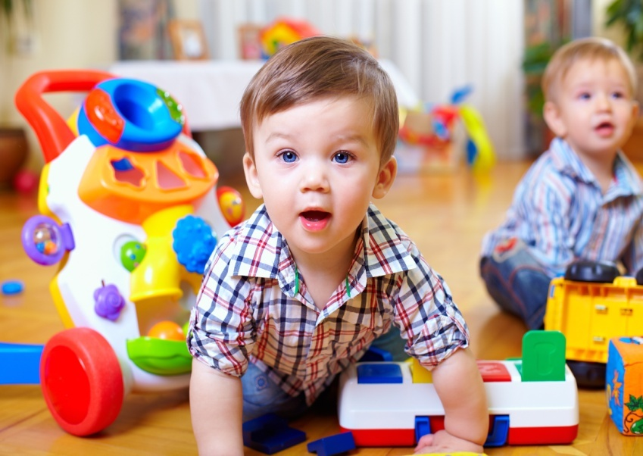
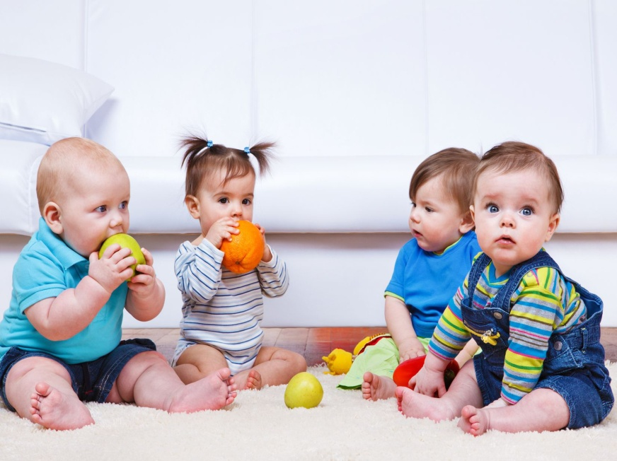
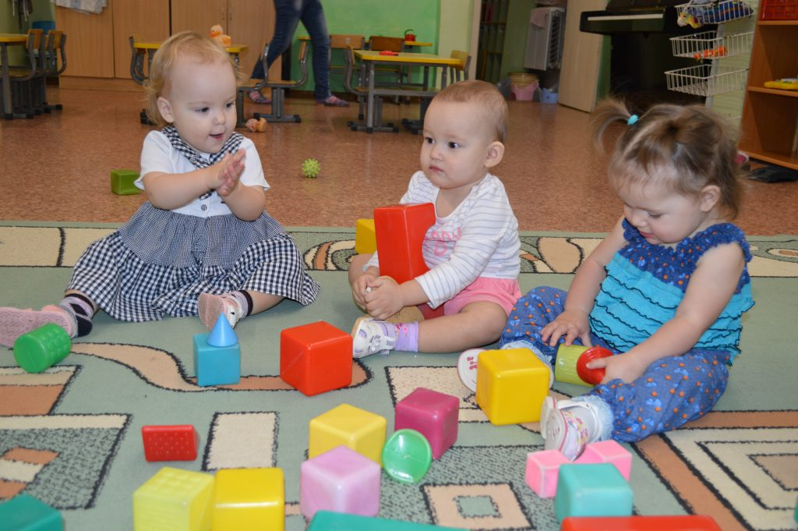
Лучше всего можно помочь детям, помогая их родителям.
Т. Харрис.

Slide 5
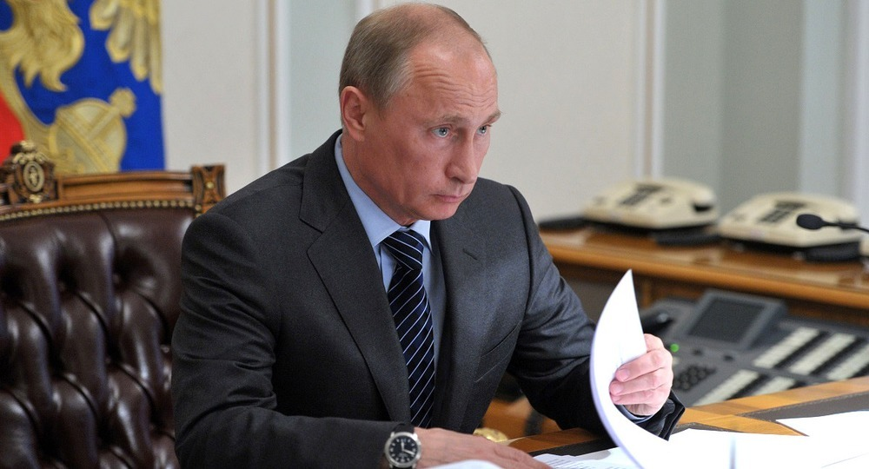
7 мая 2018 года президент Владимир Путин подписал Указ «О национальных целях и стратегических задачах развития Российской Федерации на период до 2024 года».

Slide 6
Цель: Разработка и апробирование модели взаимодействия ДОО с семьей в рамках повышения родительской компетентности

Slide 7
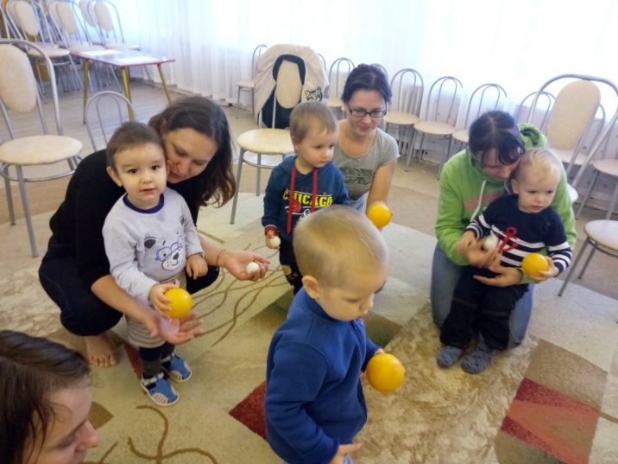
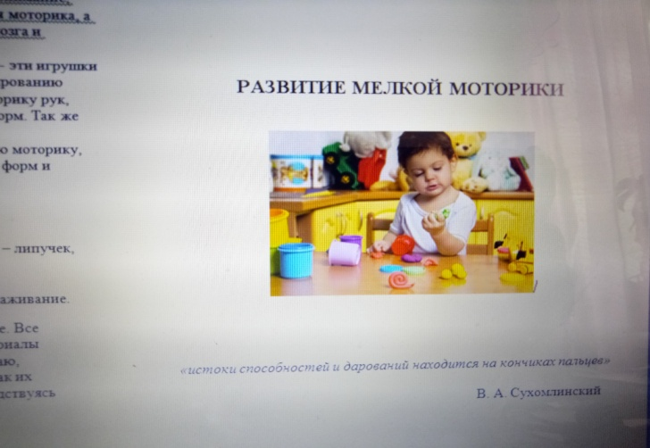
Просвещение родителей
Практические занятия
Консультации
Мастер-классы
Онлайн-встречи

Slide 8
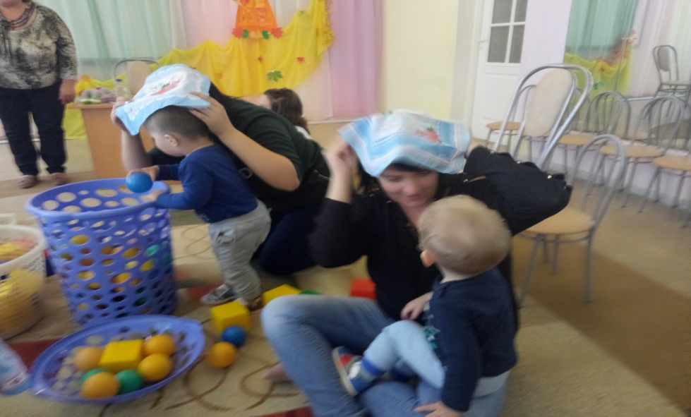
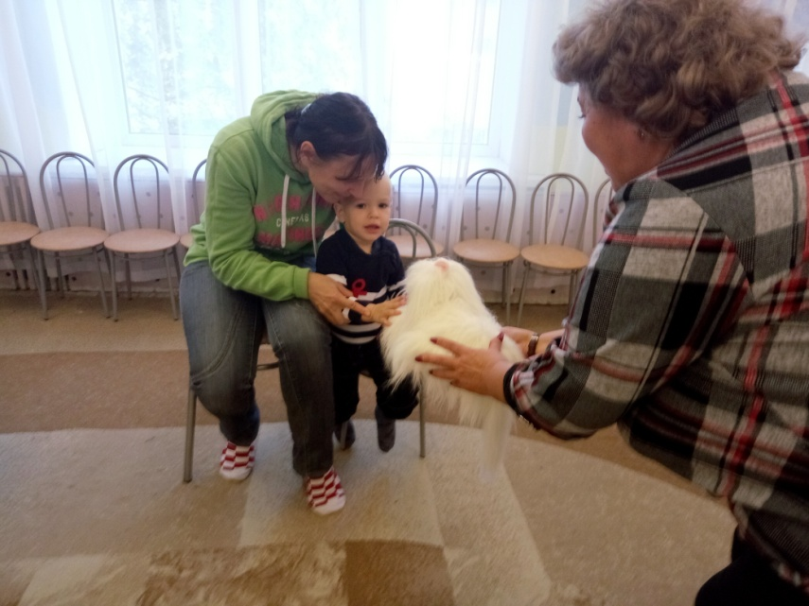
Развитие эмоциональной сферы, инициативы и самостоятельности детей

Slide 9
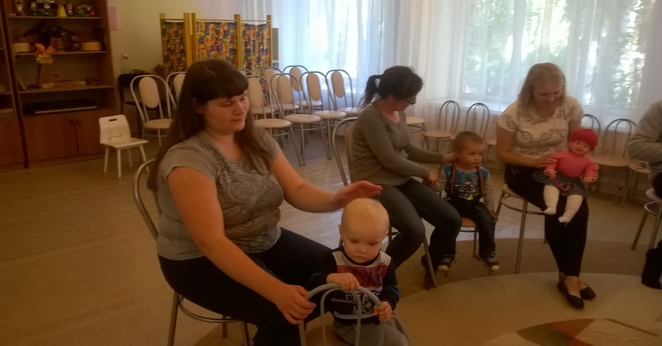
Повышение компетентности педагогов
Мастер-классы
Семинары и практикумы
Онлайн-встречи и вебинары

